Slide 1

联合活动方案
部门：市场运营中心

Slide 2
目录
项目思考
Contents
活动运营
活动宣传

Slide 3
项目思考
思路
观点
方式
活动目的
Purpose
提升门店在周边区域的知名度
提高门店的人流量，增加转化率
提高优美购、中粮的微信粉丝数量及APP下载量

Slide 4
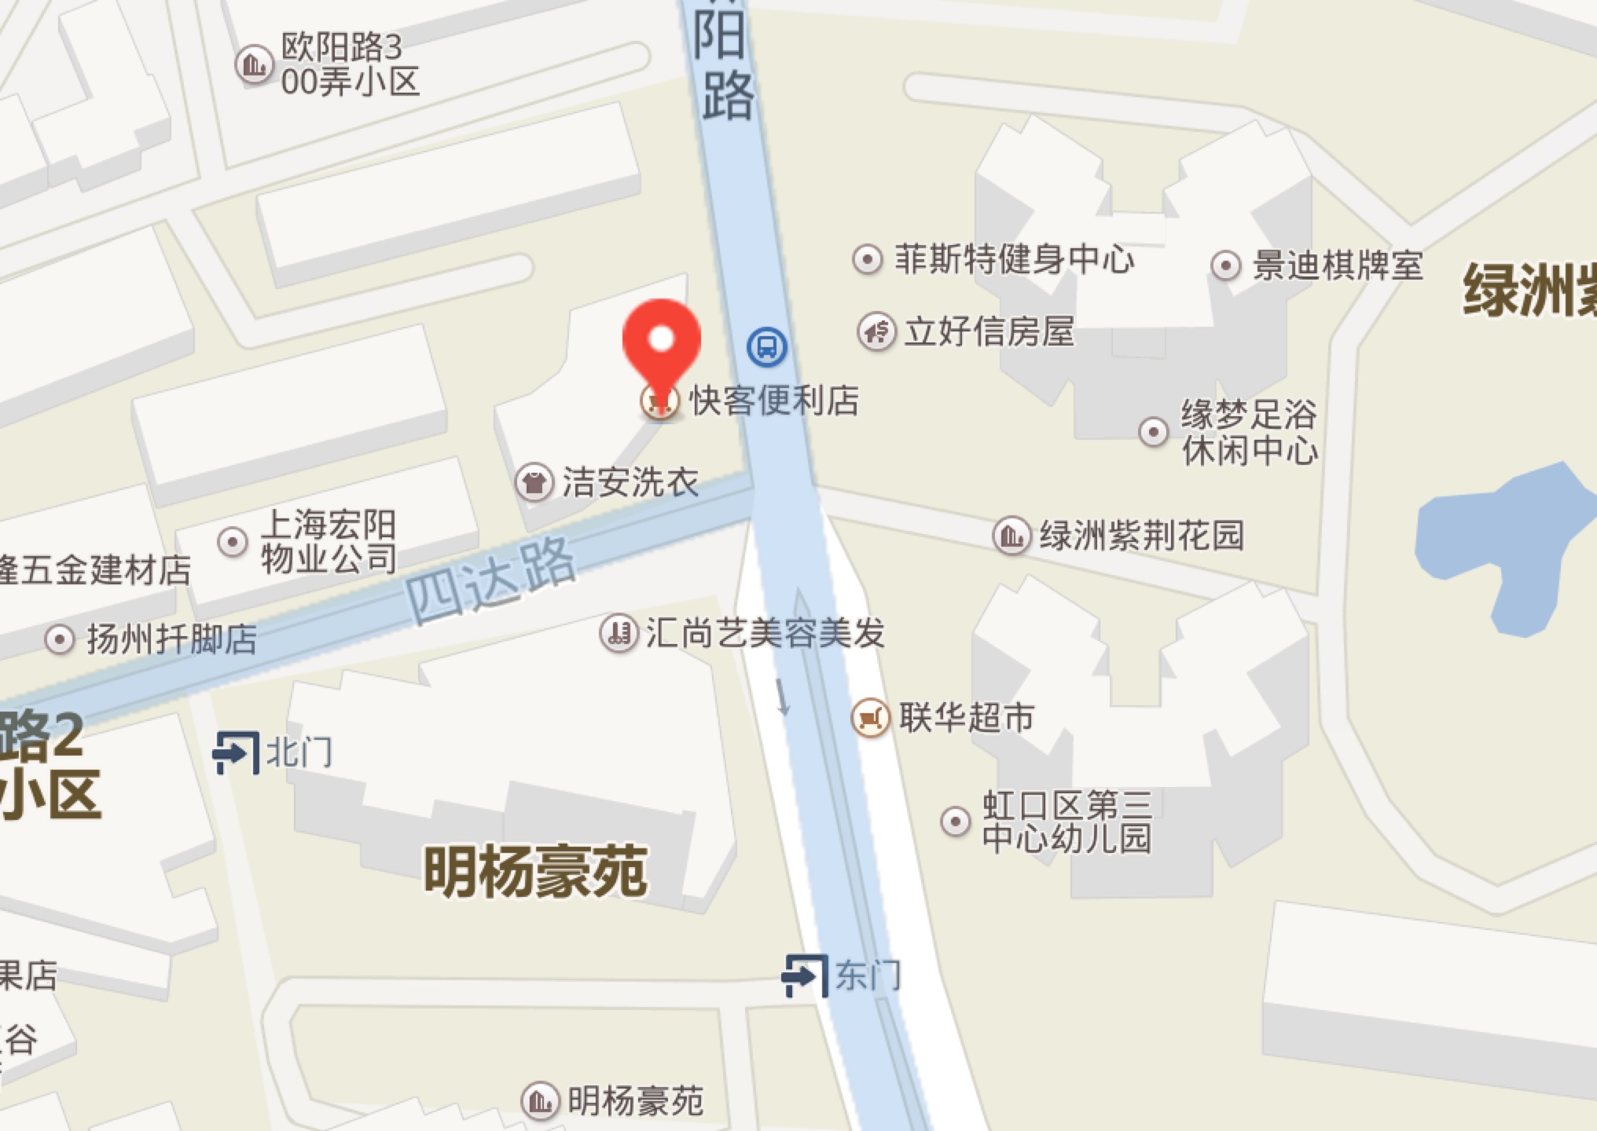
项目思考
思路
观点
方式
活动场地
Active Site
优美购海淘馆四达路店
1. 该门店位于虹口区欧阳路与四达路交叉口，位于居民生活区和商务办公区域交界地带，日常人流量较大。
2. 人口组成成分较为复杂
3. 周一——周五年轻人群较多
周六——周日以周边生活居民为主
注：大米、牛排等赠品易被周边用户群体接受

Slide 5
项目思考
思路
观点
方式
活动场地
Active Site
优美购海淘馆东方路店：东方路68号富民大药房二楼
1. 周边以办公区，年轻人群较为集中，药房自身的人流量较大
注：该区域人群交通工具主要以地铁为主，需考虑赠品的重量、体积是否会造成不便
优美购海淘馆南汇路店：上海市浦东新区惠南镇城南路1251号三楼
地处南汇大学城附近，学生群体众多
注：该区域以学生群体为主，由于居住限制学生群体不易接受需二次加工的赠品

Slide 6
项目思考
思路
观点
方式
目标人群
Main Group
生活在门店周边或工作在门店周边
有一定的消费能力
热衷于互联网购物
目前网购人群主要集中在15-40岁左右人群中，为考虑到后期转化问题，应尽量降低参与活动的老年人群的比重。

Slide 7
项目思考
思路
观点
方式
参与方式
Broadcasting
进入门店
下载注册APP
领取礼品
微信晒图

Slide 8
活动运营
预热
进行
收尾
预热时间
Warm-up
2016年12月13日-2016年12月18日




Slide 9
活动运营
预热
进行
收尾
活动时间
Event
2016年12月19日——2017年1月1日

Slide 10
活动运营
预热
进行
收尾
参与流程
Event
进入门店
任意消费
关注优美购/城生活微信号，并下载注册城生活APP
领取产品
晒图分享到朋友圈并标注地址

Slide 11
活动运营
预热
进行
收尾
现场执行
Event
现场需配备WIFI设备 并尽量减少用户下载APP等待时间
为避免用户重复领取，现场工作人员应注意顾客是否重复注册
如参与人员过多应安排人员进行支援，避免门店人员混乱造成物品丢失

Slide 12
活动运营
预热
进行
收尾
收尾工作
End

及时将活动宣传单页回收并更换最新的宣传单页
对活动数据进行统计并进行活动复盘
对周边居民或用户对活动理解、赠品喜好、活动兴趣进行调研



Slide 13
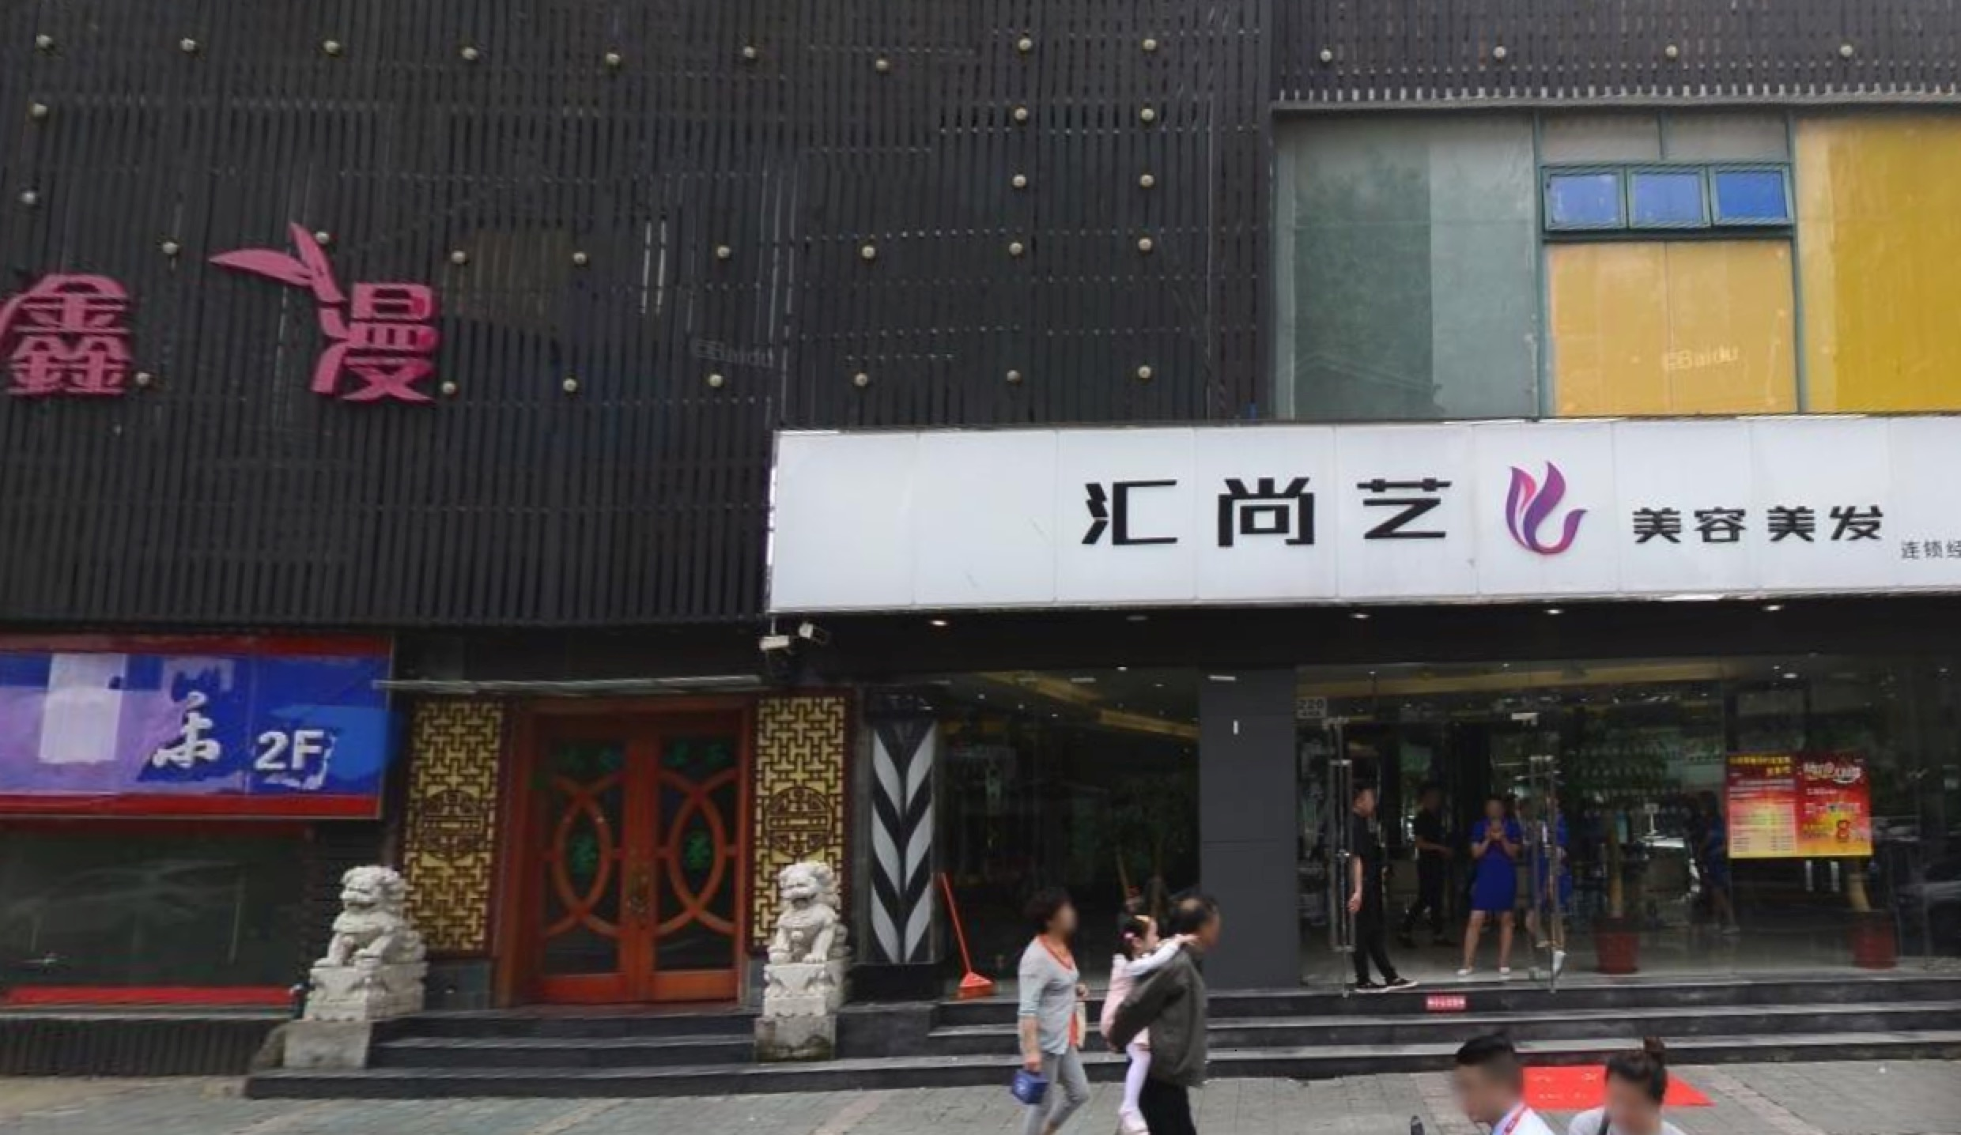
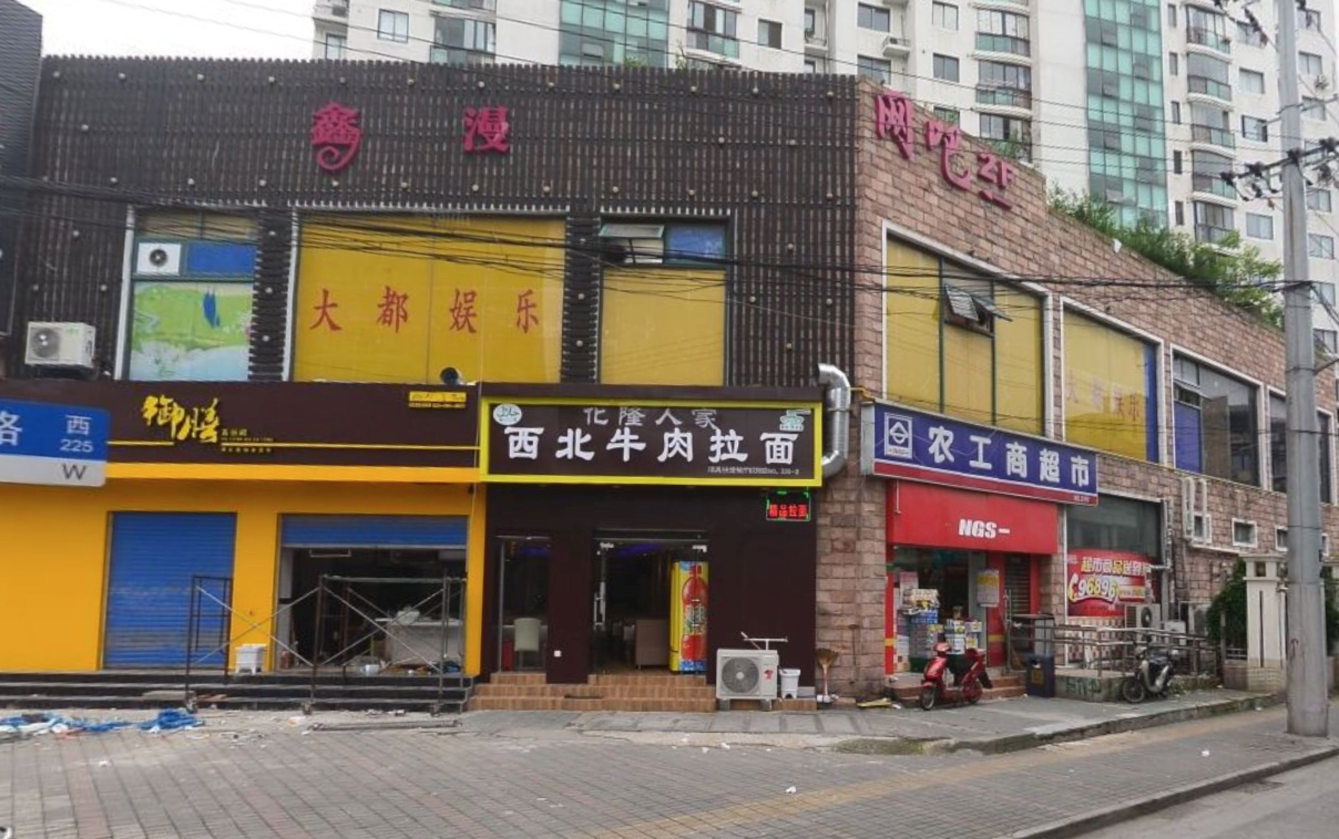
活动宣传
宣传方式
效果预估
线下宣传
Way
联合周边商家进行宣传
1、提前印制宣传单页，摆放至合作商家收银处，通过合作商家将活动信息告知予目标顾客。
2、门店内张贴活动海报
3、 摆放音响设备，扩大门店周边知晓度
商家选择
以门店为中心，500米为半径。
优先选择一些小吃店、健身房、美发店、菜市场

Slide 14
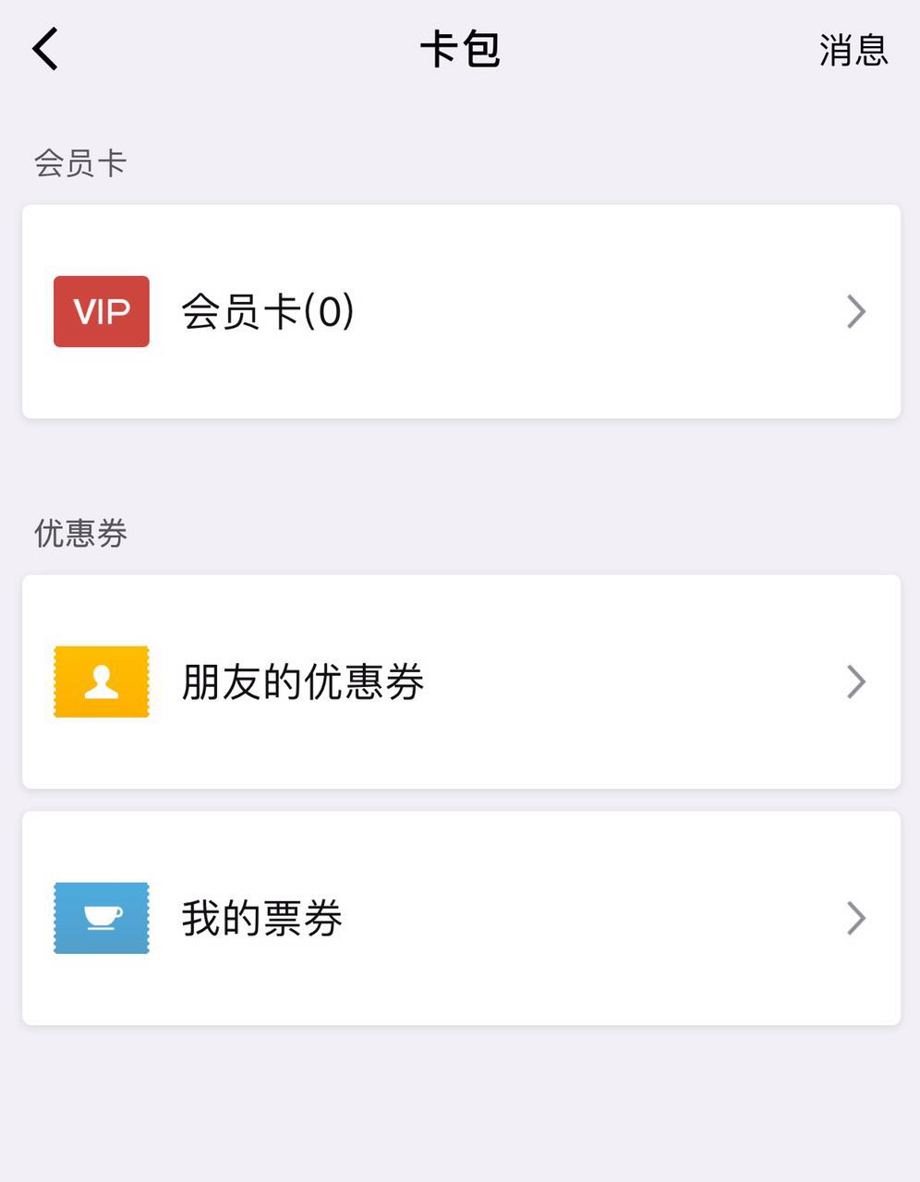
活动宣传
宣传方式
效果预估
线上宣传
Way
微信卡包：
以门店为中心进行微信卡包投放
卡包内容：
凭微信卡包可在2016.12.19-2017.01.01
至优美购门店领取5KG大米一份

Slide 15
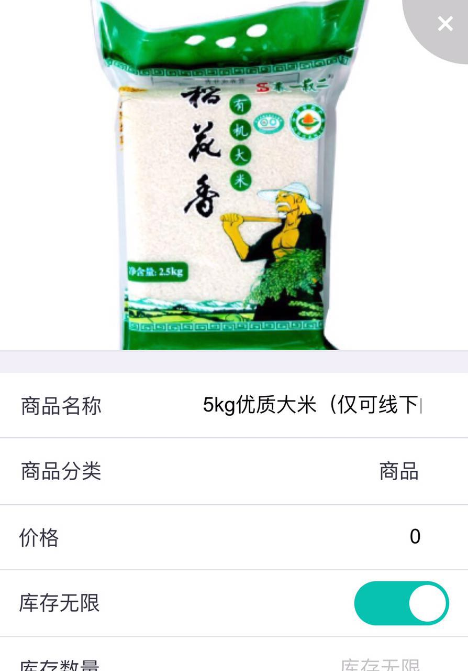
活动宣传
宣传方式
效果预估
线上宣传
Way
美团外卖：
以门店为中心在美团外卖中进行宣传
内容：
美团外卖中将2.5KG大米作为新品上架，价格为0元，标注仅可在规定时间至线下门店领取

Slide 16
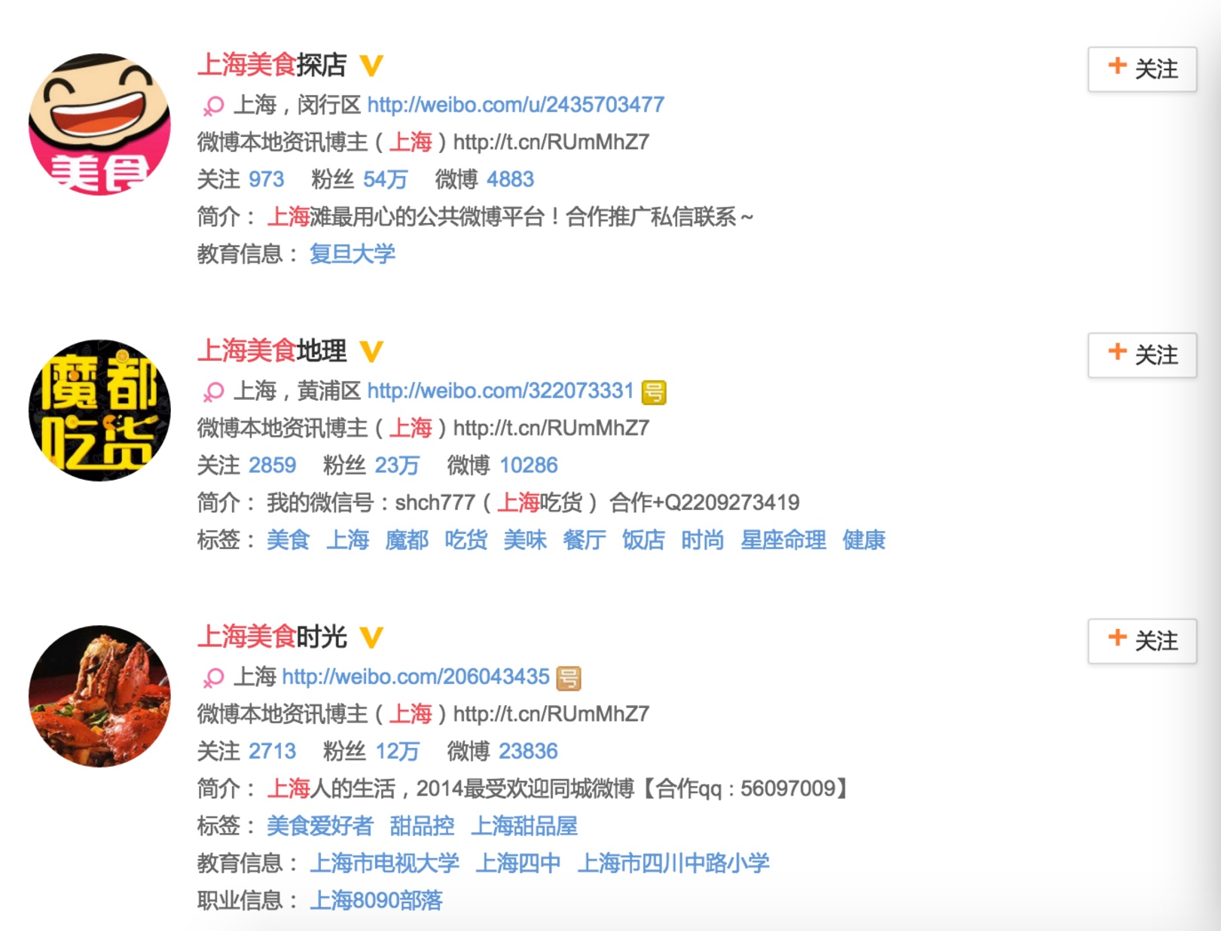
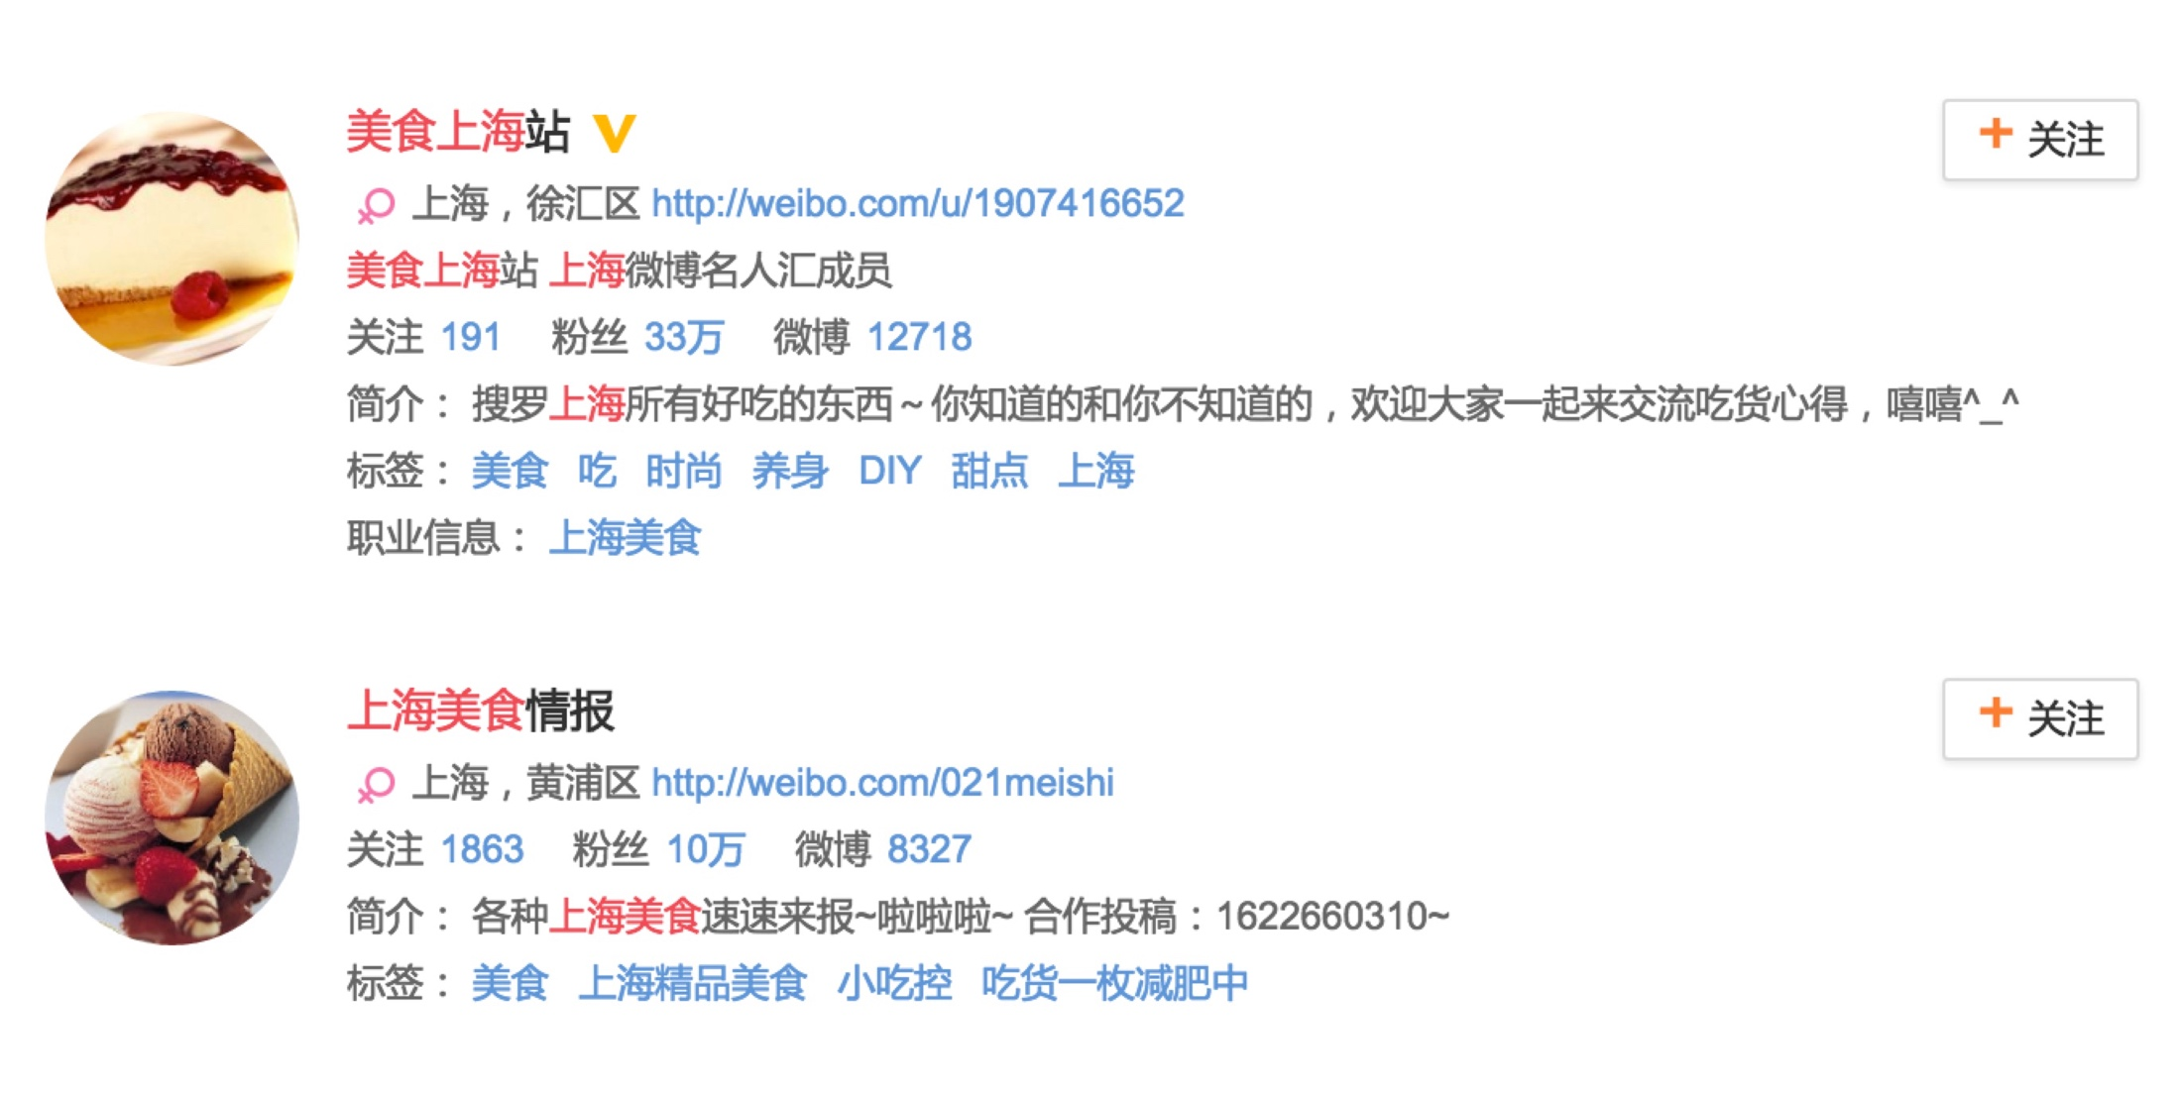
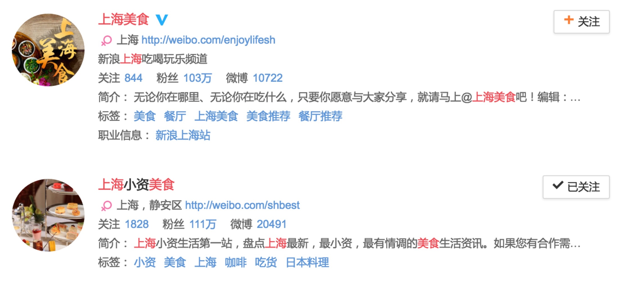
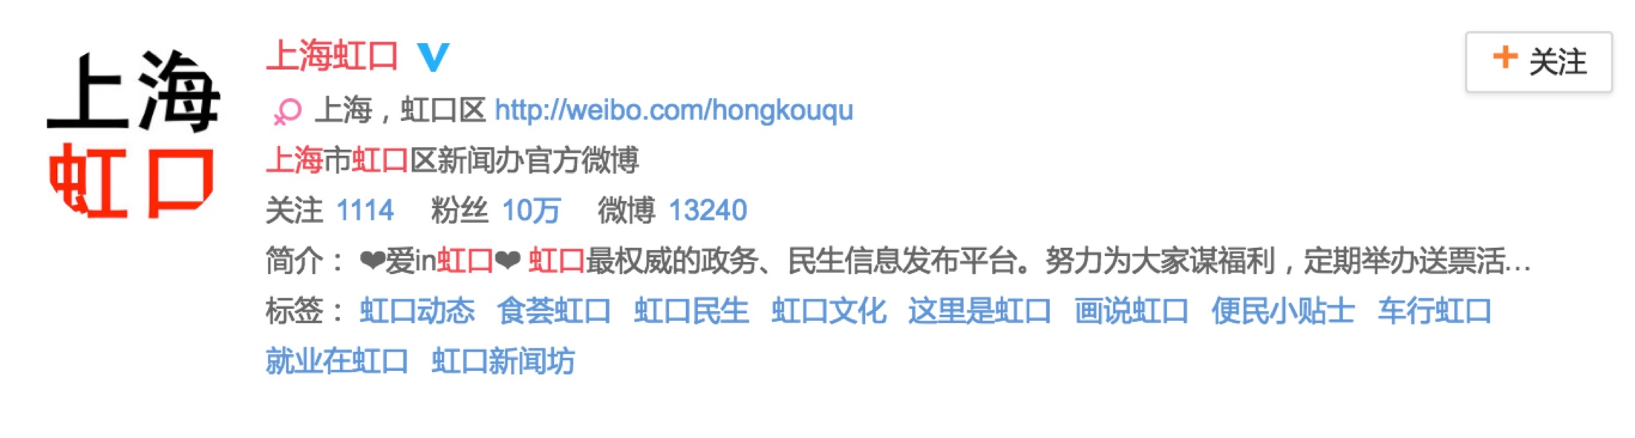
活动宣传
宣传方式
效果预估
线上宣传
Way
微博KOL合作：
联合上海当地美食微博KOL进行活动宣传

Slide 17
活动宣传
宣传方式
效果预估
效果预估
Way
项目
预估
微信吸粉
50个
APP下载量
50个
流水增加
1000元/天

Slide 18
活动宣传
宣传方式
效果预估
效果预估
Way
1、和周边商户达成良好合作协议，为日后持续宣传打下基础
2、周边居民和工作人群对优美购海淘馆的认知度提升
3、和周边商户达成良好合作协议，为日后持续宣传打下基础

Slide 19
THANKS FOR
WATCHING!

